Slide 1
Dotacje UE dla przedsiębiorstw

Slide 2
1. Wstęp
2. Klasyfikacja przedsiębiorstw
3. Inteligentne specjalizacje
4. Poziomy dofinansowania
5. Internacjonalizacja
6. Go to Brand

Slide 3
7. RPO WP działania 2.2.1
8. RPO WP działania 1.1.1
9. Pytania

Slide 4
6. Prezentacja przykładowych zrealizowanych projektów

Slide 5
2. Klasyfikacja przedsiębiorstw
Przedsiębiorstwo zatrudniające mniej niż 10 pracowników i którego roczny obrót oraz suma bilansowa nie przekracza 2 mln EUR
Mikroprzedsiębiorstwo
Przedsiębiorstwo zatrudniające mniej niż 50 pracowników i którego roczny obrót oraz suma bilansowa nie przekracza 10 mln EUR
Małe przedsiębiorstwo
Przedsiębiorstwo zatrudniające mniej niż 250 pracowników i którego roczny obrót nie przekracza 50 mln EUR oraz suma bilansowa nie przekracza 43 mln EUR
Średnie przedsiębiorstwo

Slide 6
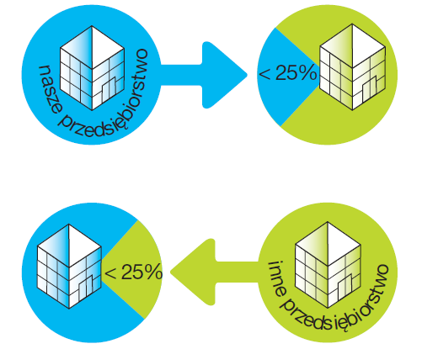
Klasyfikacja przedsiębiorstw, zgodnie z Rozporządzeniem Komisji nr 651/2014
- Nie posiada udziałów (praw głosu) w innych przedsiębiorstwach, lub posiada poniżej 25 %.
- Udziałowcy (właściciele) nie posiadają udziałów (praw głosu) w innych przedsiębiorstwach, lub posiadają poniżej 25 %
Samodzielne

Slide 7
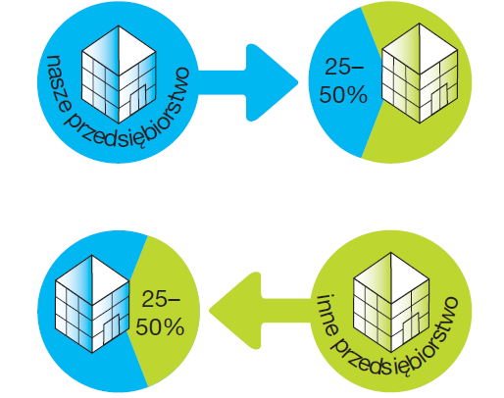
Klasyfikacja przedsiębiorstw, zgodnie z Rozporządzeniem Komisji nr 651/2014
- Posiada co najmniej 25 % udziałów (praw głosu), ale nie więcej niż 50 % w innych przedsiębiorstwach,
- Udziałowcy (właściciele) posiadają co najmniej 25 % udziałów (praw głosu), ale nie więcej niż 50 % w innych przedsiębiorstwach
Partnerskie

Slide 8
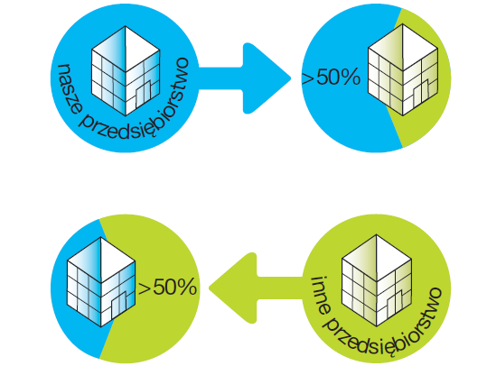
Klasyfikacja przedsiębiorstw, zgodnie z Rozporządzeniem Komisji nr 651/2014
- Posiada ponad 50 % udziałów (praw głosu) w innych przedsiębiorstwach,
- Udziałowcy (właściciele) posiadają ponad 50 % udziałów (praw głosu) w innych przedsiębiorstwach
Powiązane

Slide 9
Krajowe Inteligentne Specjalizacje Regionalne Inteligentne Specjalizacje
3. Inteligentne specjalizacje
Dofinansowanie kierowane jest często na projekty wpisujące się w co najmniej jedną inteligentną specjalizację (KIS/RIS)

Slide 10
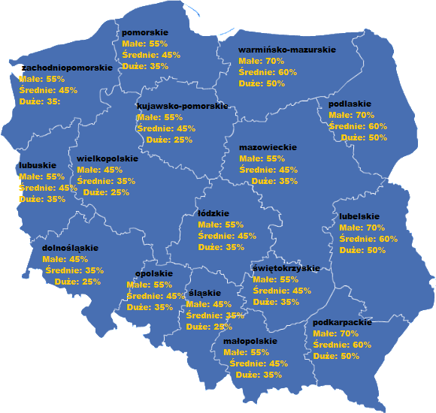
4. Poziomy dofinansowania
Pomoc regionalna określona w Rozporządzeniu Rady Ministrów z dn. 30 czerwca 2014 r. w sprawie ustalenia mapy pomocy regionalnej na lata 2014 – 2020.
Mazowieckie | Małe | Średnie | Duże
Subregion Warszawa Zachodni | 40% | 30% | 20%
Miasto Warszawa (do 31.12.2017) | 35% | 25% | 15%
Miasto Warszawa (od 01.01.2018) | 30% | 20% | 10%
Pozostałe Regiony Mazowsza | 55% | 45% | 35%

Slide 11
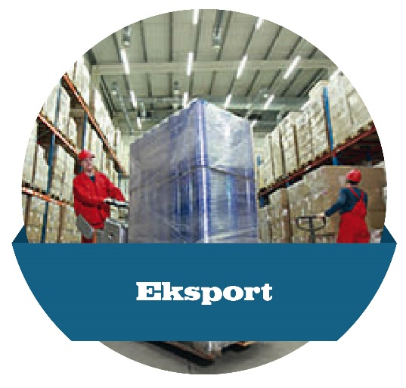
5. Internacjonalizacja
Projekty w ramach tej kategorii mają służyć internacjonalizacji przedsiębiorstw, rozszerzaniu ich działalności operacyjnej o zagraniczne rynki zbytu, znalezienie zagranicznych partnerów handlowych.
Realizowane będą w ramach:
Programu Operacyjnego Inteligentny Rozwój
Regionalnych Programów Operacyjnych
Programu Operacyjnego Polska Wschodnia
Projekty na promocję przedsiębiorstw za granicą „Internacjonalizacja”

Slide 12
Internacjonalizacja
Przykładowe rodzaje kosztów kwalifikowalnych
Koszt misji gospodarczych przedstawicieli firmy, w tym:
organizacja misji przez firmy zewnętrzne;
transport (w tym wizy i ubezpieczenia), zakwaterowanie, diety osób uczestniczących w projekcie;
bilety wstępu na imprezy wystawiennicze, konferencje.
Koszt uczestnictwa w targach, w charakterze wystawcy, w tym:
wynajęcie, zabudowa stoiska;
obsługa techniczna stoiska;
transport eksponatów;
transport (w tym wizy i ubezpieczenia), zakwaterowanie, diety osób uczestniczących w projekcie;
Projekty na promocję przedsiębiorstw za granicą „Internacjonalizacja”

Slide 13
Internacjonalizacja
Rodzaj kosztów kwalifikowalnych c.d.
Promocja (materiały reklamowe, ulotki, foldery, wizytówki, gadżety, itp.);
Inne, tj.: bazy danych, strategie marketingowe, strategie finansowania, doradztwo prawne, certyfikacja produktów, itp.
Projekty na promocję przedsiębiorstw za granicą „Internacjonalizacja”

Slide 14
Internacjonalizacja
Efekt końcowy:
Rozpoczęcie, wzrost eksportu, a co za tym idzie wzrost przychodów z eksportu;
Wzrost % udziału przychodów z eksportu w stosunku do przychodów z rynku krajowego;
Podpisanie długofalowych kontraktów w zagranicznymi odbiorcami.
Projekty na promocję przedsiębiorstw za granicą „Internacjonalizacja”

Slide 15
6. Go to Brand
Dofinansowanie dla projektów dotyczących uczestnictwa w działaniach promocyjnych w celu promowania marek na rynkach zagranicznych
Z działania mogą skorzystać: mikro, mali i średni przedsiębiorcy
Maksymalna wartość kosztów kwalifikowalnych: 1 000 000 zł
Maksymalna intensywność dofinansowania: do 50% lub 85%
Kwota przeznaczona na dofinansowanie: I etap 100 mln zł,
II etap 200 mln zł
Daty najbliższych konkursów: I etap: 24 czerwca – 05 sierpnia
II etap: styczeń 2017 r.
Poddziałanie 3.3.3 Wsparcie MŚP w promocji marek produktowych
„Go to Brand”

Slide 16
Go to Brand
Branże polskiej gospodarki wybrane przez Ministerstwo Rozwoju
Sprzęt medyczny
Kosmetyki
IT/ICT
Jachty i łodzie
Meble
Polskie specjalności żywnościowe
Sektor usług prozdrowotnych
Biotechnologia i farmaceutyka
Moda polska
Budowa i wykańczanie budowli
Maszyny i urządzenia
Części samochodowe i lotnicze
Poddziałanie 3.3.3 Wsparcie MŚP w promocji marek produktowych
„Go to Brand”

Slide 17
Go to Brand
Program promocji branży jachtów i łodzi rekreacyjnych
Program skierowany do Mikro, Małych i Średnich przedsiębiorców z wybranych kodów PKD
Termin realizacji projektu 25 czerwiec 2016 – 30 czerwiec 2019
Konieczność wyboru przynajmniej jednego perspektywicznego rynku spoza UE, który będzie zgodny ze strategią firmy
USA
Zjednoczone Emiraty Arabskie
Norwegia
Turcja
Rosja
Australia
Chiny
Poddziałanie 3.3.3 Wsparcie MŚP w promocji marek produktowych
„Go to Brand”

Slide 18
Go to Brand
Program promocji branży jachtów i łodzi rekreacyjnych
Konieczność uczestnictwa w min. 6 wydarzeniach targowych spośród 19 dostępnych w tym w 3 wydarzeniach w ramach których zorganizowano narodowe stanowisko informacyjne
Możliwość udziału w max. 3 indywidualnych wyjazdowych i grupowych misjach gospodarczych na rynkach perspektywicznych
Możliwość organizacji max. 6 przyjazdowych misji gospodarczych dla dealerów, kontrahentów, oraz dziennikarzy z krajów perspektywicznych i związanych z branżą
Możliwość zakupu usługi szkoleniowej 2% kosztów projektu oraz usługi doradczej 5% kosztów projektu
Poddziałanie 3.3.3 Wsparcie MŚP w promocji marek produktowych
„Go to Brand”

Slide 19
7. RPO Woj. Pomorskiego 2.2.1
Inteligentne Specjalizacje Pomorza:
Technologie offshore i portowo-logistyczne,
Technologie interaktywne w środowisku nasyconym informacyjnie,
Technologie ekoefektywne w produkcji, przesyle, dystrybucji i zużyciu energii i paliw oraz w budownictwie,
Technologie medyczne w zakresie chorób cywilizacyjnych i okresu starzenia.
Poddziałanie 2.2.1 Inwestycje profilowane – wsparcie dotacyjne

Slide 20
RPO Woj. Pomorskiego 2.2.1
Typy projektów mogących otrzymać wsparcie:
Budowa i rozbudowa infrastruktury (m.in. Obiektów, maszyn, instalacji, urządzeń),
Unowocześnienie składników majątku trwałego,
Zmiana procesu produkcyjnego,
Zmiana organizacyjna przedsiębiorstwa poprzez wdrażanie systemów zarządzania.
Poddziałanie 2.2.1 Inwestycje profilowane – wsparcie dotacyjne

Slide 21
RPO Woj. Pomorskiego 2.2.1
Przykładowe rodzaje kosztów kwalifikowalnych:
Budowa i rozbudowa obiektów,
Zakup środków trwałych (maszyn, urządzeń, linii technologicznych)
Zakup sprzętu IT,
Zakup oprogramowania.
Zakup innych WNiP
Poddziałanie 2.2.1 Inwestycje profilowane – wsparcie dotacyjne

Slide 22
RPO Woj. Pomorskiego 2.2.1
Założenia:
Termin: ogłoszenie naboru XII.2016 r., nabór I kw. 2017 r.
Wsparcie finansowe adresowane jest do mikro, małych i średnich przedsiębiorstw, działających w obszarach inteligentnych specjalizacji oraz innowacji
Maksymalna wartość wydatków kwalifikowalnych projektu:
2 mln zł.
Maksymalna intensywność wsparcia: 55 %
Poddziałanie 2.2.1 Inwestycje profilowane – wsparcie dotacyjne

Slide 23
8. RPO Woj. Pomorskiego 1.1.1
Typy projektów mogących otrzymać wsparcie:
Prace badawczo – rozwojowe, w tym:
Realizacja przez przedsiębiorstwa badań przemysłowych i prac rozwojowych,
Wsparcie procesu zabezpieczenia i ochrony własności intelektualnej przedsiębiorstwa,
zakup przez przedsiębiorstwa i dostosowanie do wdrożenia wyników prac B+R oraz praw do własności intelektualnej,
realizacja projektów badawczo-rozwojowych zmierzających do komercjalizacji wyników.
Tworzenie i rozwój infrastruktury B+R, w tym:
budowa, rozbudowa, przebudowa laboratoriów specjalistycznych,
zakup wyposażenia.
Poddziałanie 1.1.1 Ekspansja przez innowacje – wsparcie dotacyjne

Slide 24
RPO Woj. Pomorskiego 1.1.1
Przykładowe rodzaje kosztów kwalifikowalnych:
Wynagrodzenia wraz z pochodnymi,
Koszty podwykonawstwa,
Koszt zakupu materiałów i produktów,
Zakup materiałów eksploatacyjnych,
Zakup oprogramowania,
Zakup innych WNiP,
Koszt promocji projektu.
Poddziałanie 1.1.1 Ekspansja przez innowacje – wsparcie dotacyjne

Slide 25
RPO Woj. Pomorskiego 1.1.1
Założenia:
Termin: ogłoszenie naboru II kwartał 2017 r. (??).
Wsparcie finansowe adresowane jest do mikro, małych, średnich oraz dużych przedsiębiorstw, działających w obszarach inteligentnych specjalizacji oraz innowacji.
Maksymalna wartość dofinansowania: brak.
Maksymalna intensywność wsparcia, w zależności od typu projektu: do 80 %.
Poddziałanie 1.1.1 Ekspansja przez innowacje – wsparcie dotacyjne

Slide 26
9. Pytania
EUROPEAN PROJECTS GROUP SP. Z O.O.
ul. Wodnika 44/1 80-299 Gdańsk
tel. 58 732 19 28
www.europg.pl

